Slide 1
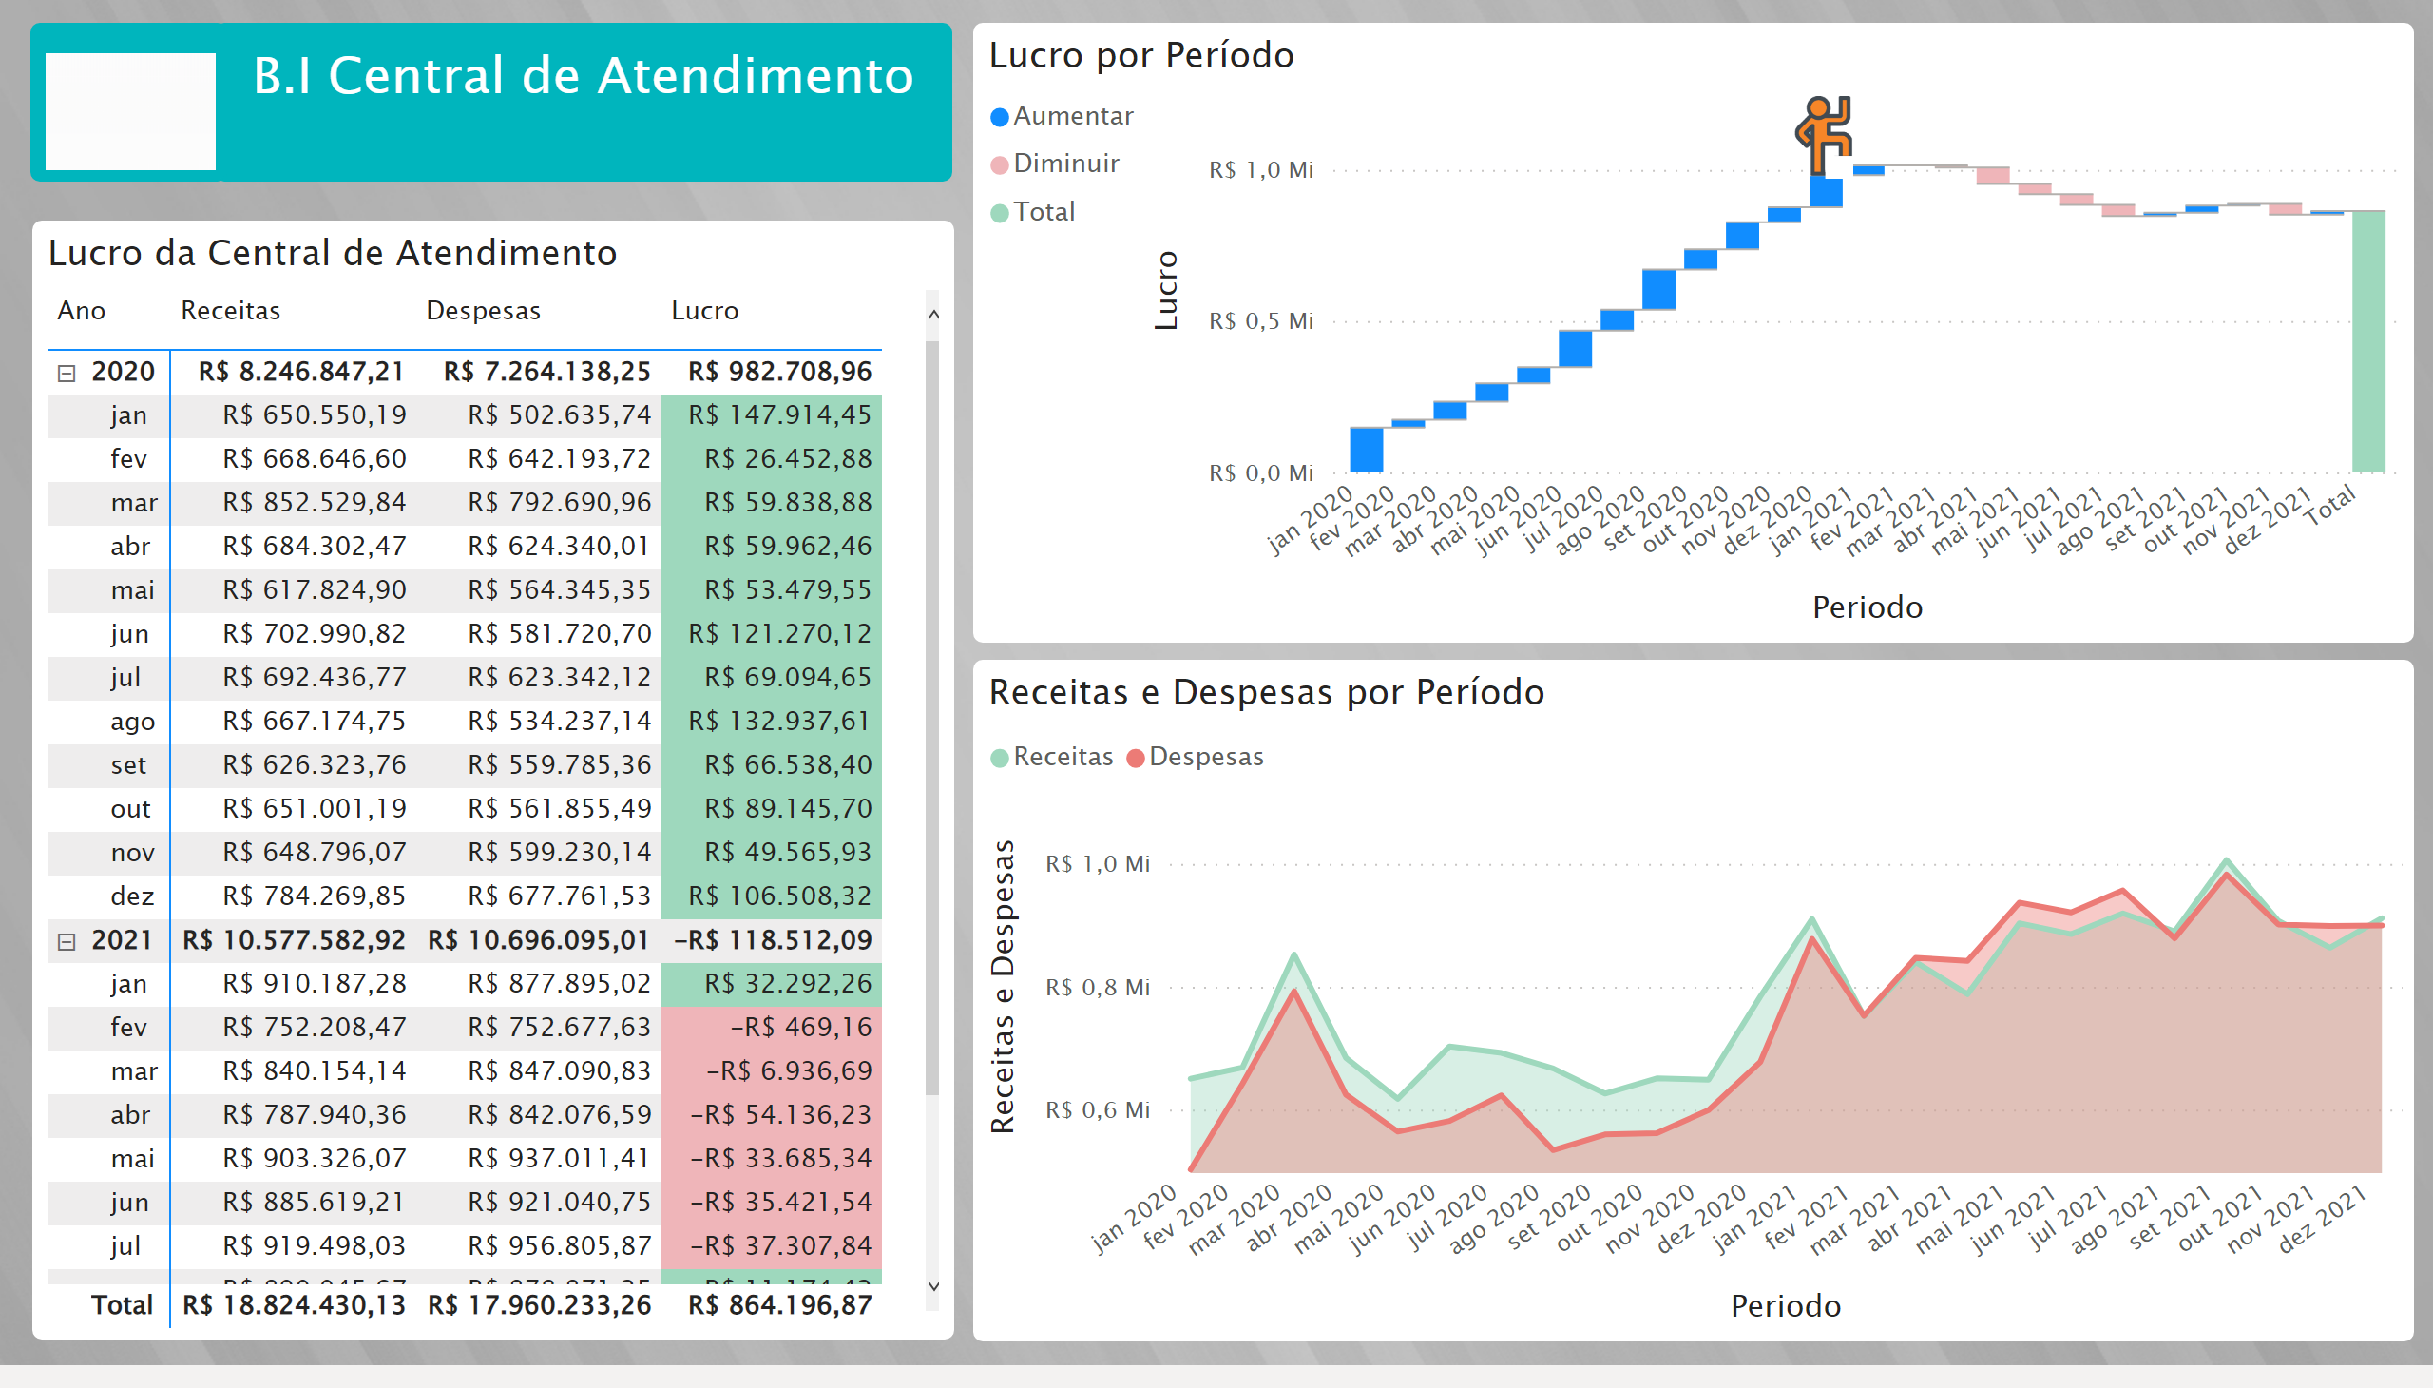
Lucro
Notes:
textbox
No alt text provided
barChart
No alt text provided
Lucro da Central de Atendimento
No alt text provided
Receitas e Despesas por Período
No alt text provided
Lucro por Período
No alt text provided
image
No alt text provided

Slide 2
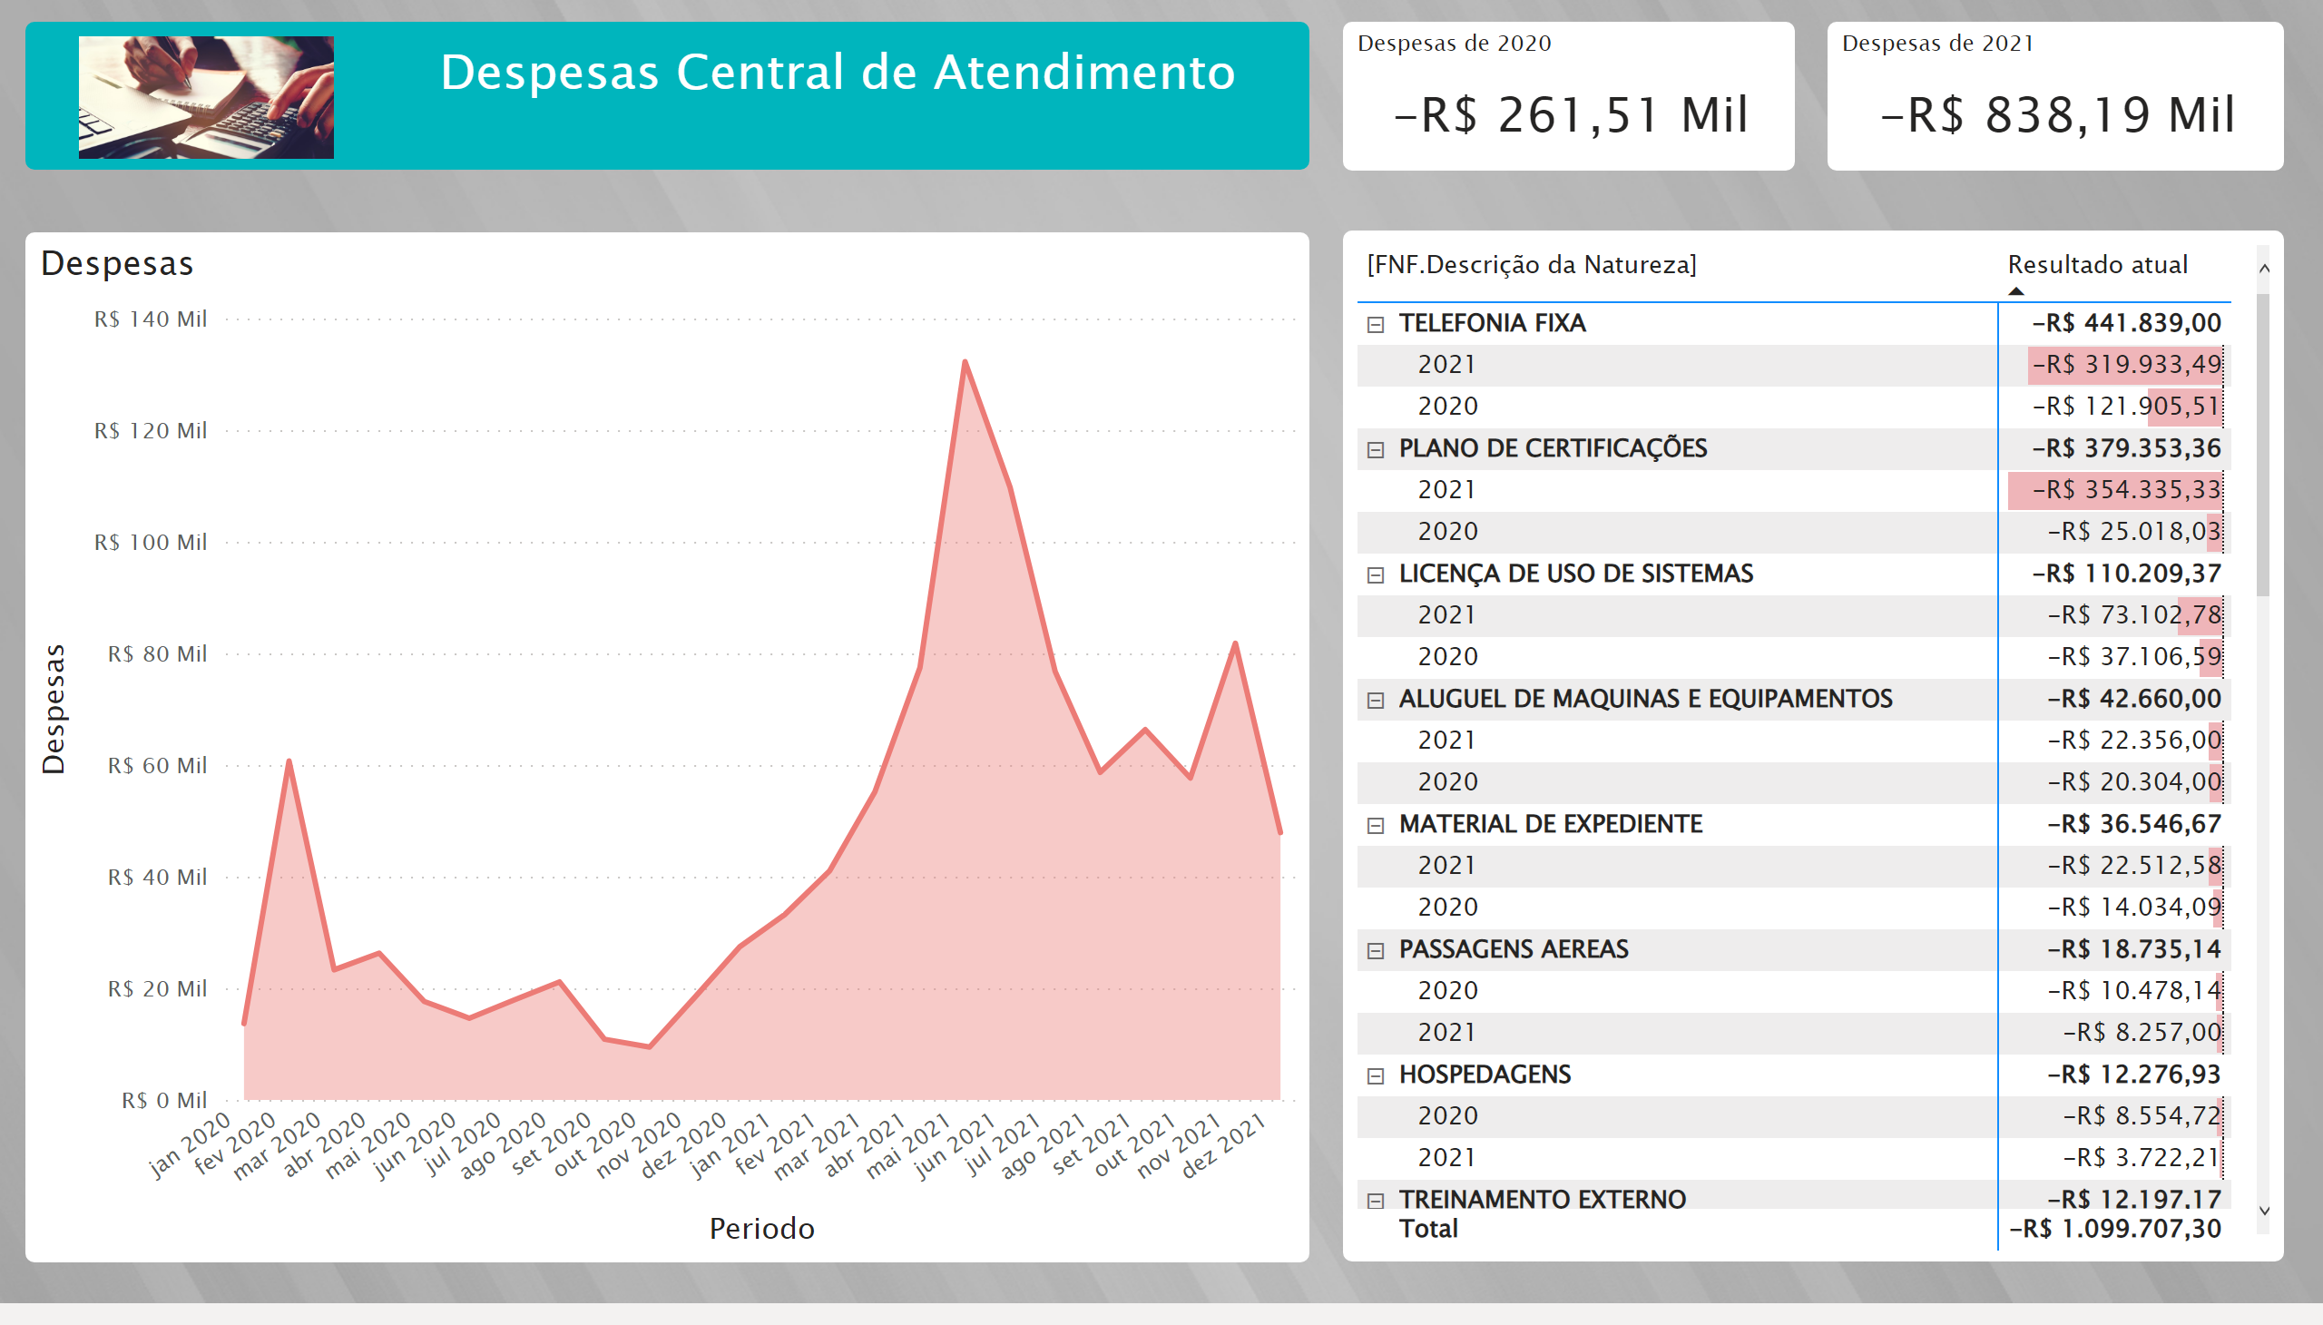
Despesa
Notes:
textbox
No alt text provided
image
No alt text provided
pivotTable
No alt text provided
Despesas
No alt text provided
Despesas de 2020
No alt text provided
Despesas de 2021
No alt text provided

Slide 3
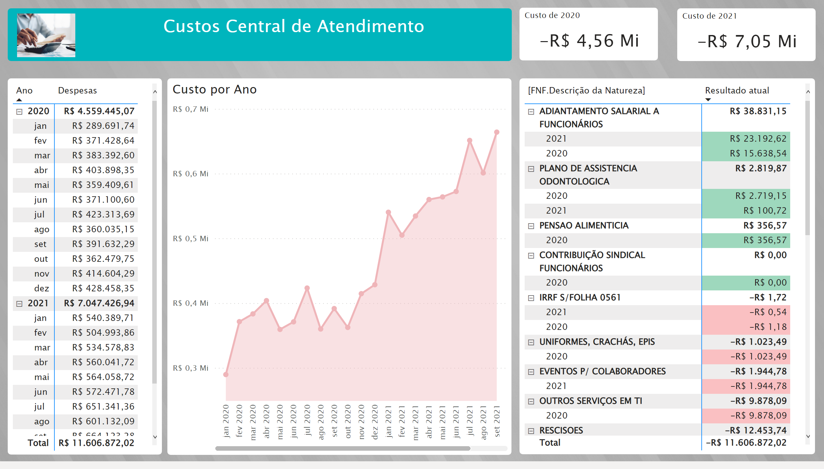
Custo
Notes:
image
No alt text provided
textbox
No alt text provided
pivotTable
No alt text provided
Custo por Ano
No alt text provided
pivotTable
No alt text provided
Custo de 2020
No alt text provided
Custo de 2021
No alt text provided

Slide 4
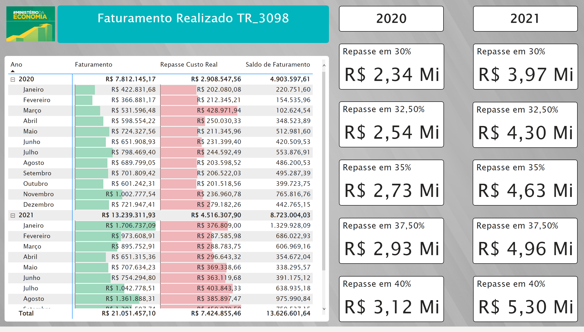
RMA_TR_3098
Notes:
textbox
No alt text provided
ME
No alt text provided
pivotTable
No alt text provided
Repasse em 30%
No alt text provided
Repasse em 32,50%
No alt text provided
Repasse em 35%
No alt text provided
Repasse em 37,50%
No alt text provided
textbox
No alt text provided
textbox
No alt text provided
Repasse em 37,50%
No alt text provided
Repasse em 35%
No alt text provided
Repasse em 40%
No alt text provided
Repasse em 40%
No alt text provided
Repasse em 30%
No alt text provided
Repasse em 32,50%
No alt text provided

Slide 5
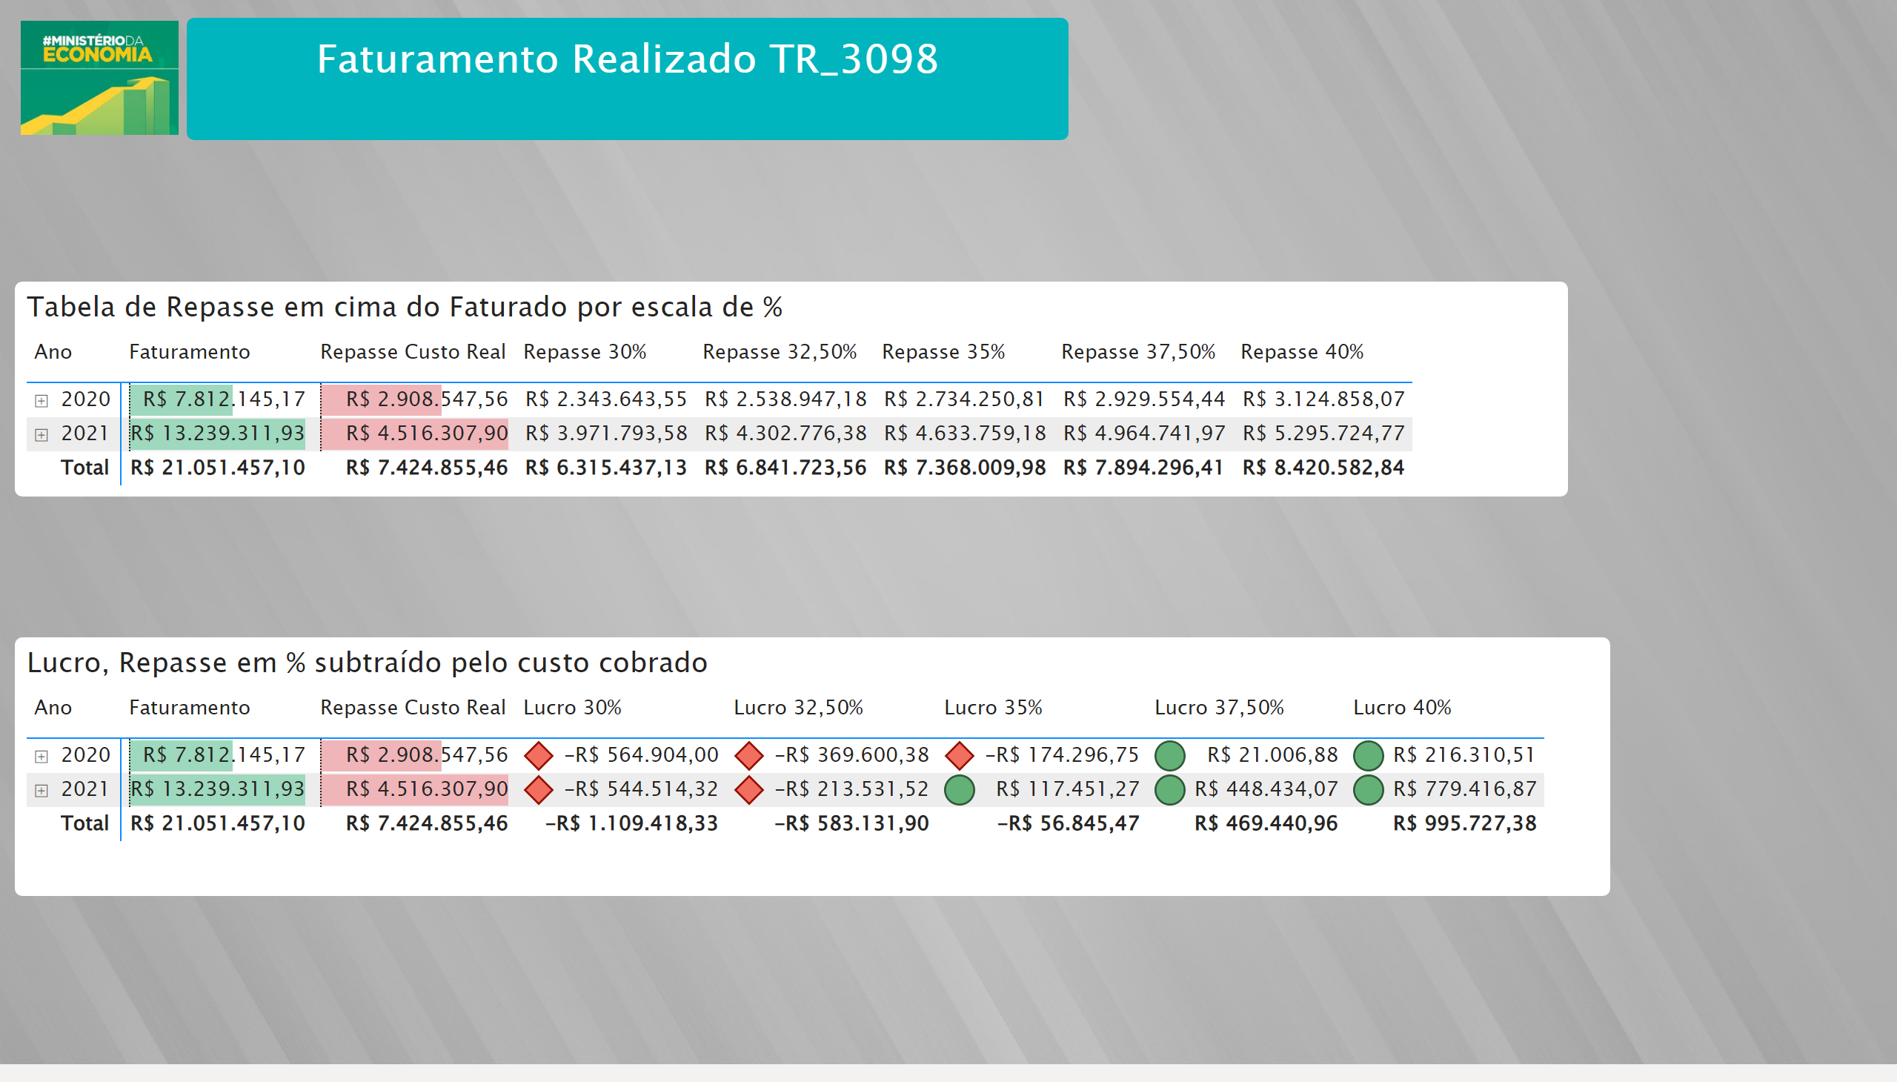
RMA_TR_3098_Repass_Lucro
Notes:
textbox
No alt text provided
ME
No alt text provided
Lucro, Repasse em % subtraído pelo custo cobrado
No alt text provided
Tabela de Repasse em cima do Faturado por escala de %
No alt text provided

Slide 6
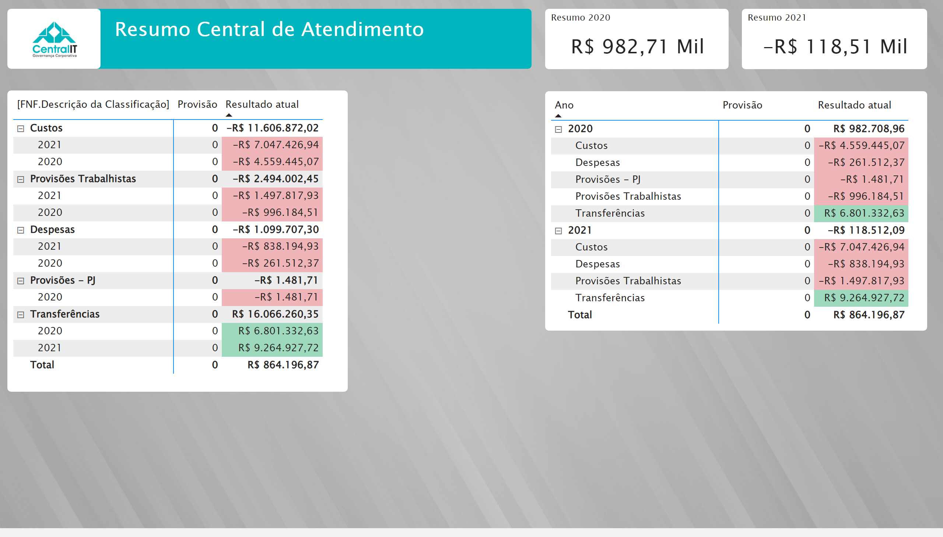
Resumo
Notes:
textbox
No alt text provided
image
No alt text provided
Resumo 2021
No alt text provided
Resumo 2020
No alt text provided
pivotTable
No alt text provided
pivotTable
No alt text provided

Slide 7
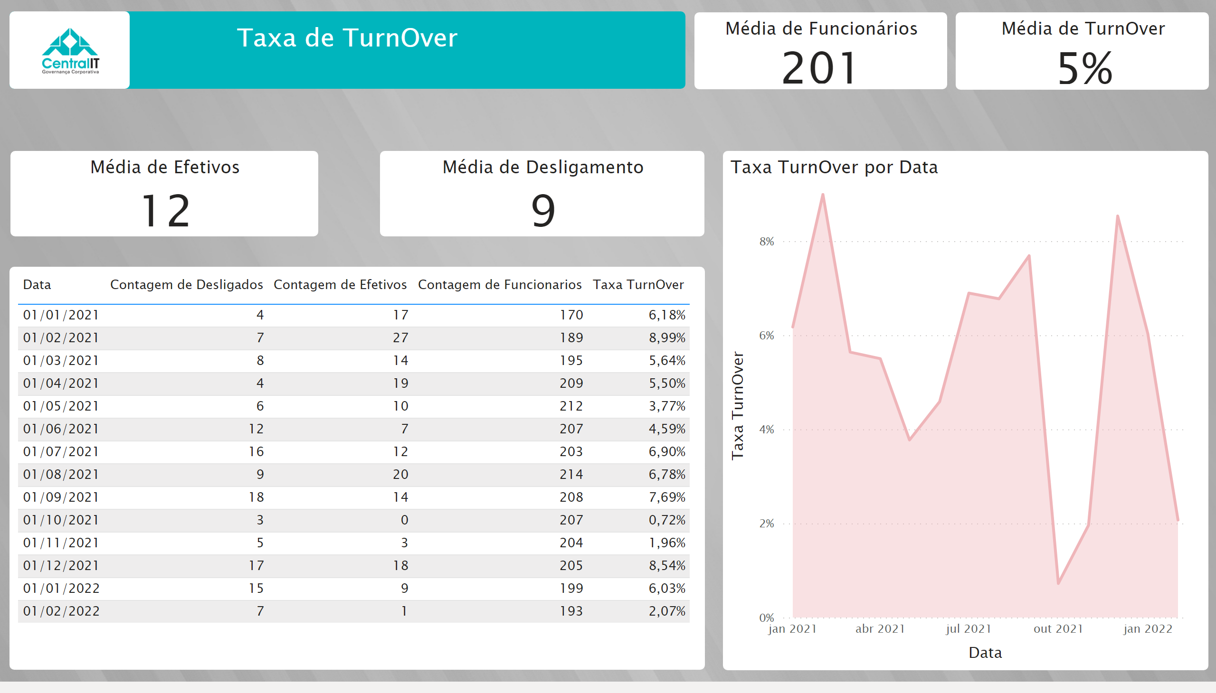
TurnOver
Notes:
textbox
No alt text provided
image
No alt text provided
Média de Desligamento
No alt text provided
Média de Efetivos
No alt text provided
Média de Funcionários
No alt text provided
stackedAreaChart
No alt text provided
Média de TurnOver
No alt text provided
tableEx
No alt text provided

